Slide 1
Saedi Huiza Flores
2025
RELATÓRIO EXECUTIVO
DATAMONEY NEXT
Educação Financeira Orientada Por Dados
Acompanhamento integrado
com Power BI
Monitoramento & Indicadores Estratégicos
CONFIDENCIAL | USO INTERNO

Slide 2
SUMÁRIO
Saedi Huiza Flores
01
04
Soluções
Quem eu ajudo?
02
05
Como funciona?
Qual problemas eles tem?
03
Consequencias
Saedi Huiza Flores | Análise de Desempenho

Slide 3


01 | QUEM EU AJUDO?
Profissionais Iniciais
Jovens Universitarios
Construindo bases financeiras solidas para o longo prazo
.Gerenciando a primeira renda independente
Saedi Huiza Flores | Análise de Desempenho

Slide 4




02 | QUAL PROBLEMA ELES TEM?
Falta de Controle Financeiro
Dificuldade em Poupar Consistente
Sem Planejamento Financeiro Claro
Sonhos não Realizados
Saedi Huiza Flores | Análise de Desempenho

Slide 5




03 | CONSEQUÊNCIAS
Ciclo de Endividamento
Insegurança Critica
Estresse e Produtividade
Saedi Huiza Flores | Análise de Desempenho

Slide 6

04 | SOLUÇÕES
.
01
02
03
04
Diagnostico
Planejamento Financeiro
Dashboard Power BI
Acompanho Continuo
Saedi Huiza Flores | Análise de Desempenho

Slide 7




C
05 | COMO FUNCIONA?
DIAGNOSTICO
PLANEJAMENTO
DASHBOARD
APOIO
Criar orçamento e metas totalmente personalizados
Rastrear evolução via Power BI dinâmico e interativo
Check-ins regulares de progresso e ajustes continuos
Avaliar situação financeira atual
Saedi Huiza Flores | Análise de Desempenho

Slide 8
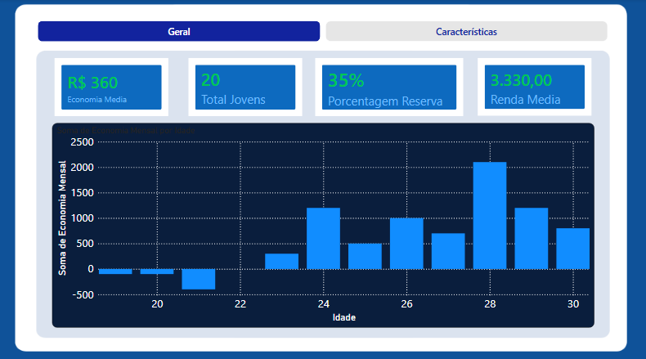
06 | DASHBOARD POWER BI — PAINEL 1
[ Inserir Captura de Tela do Dashboard Power BI — Painel 1 ]
Dashboard em Tempo Real
Saedi Huiza Flores | Análise de Desempenho

Slide 9
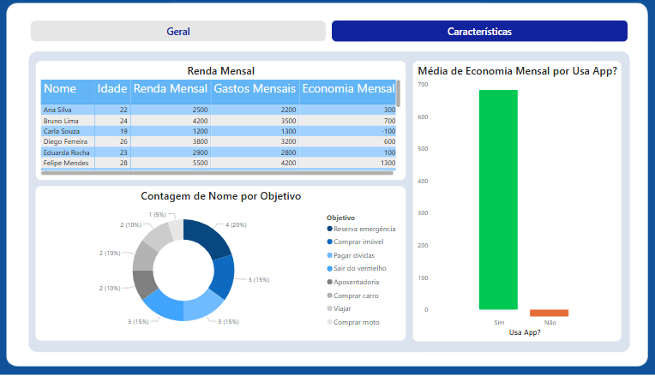
07 | DASHBOARD POWER BI — PAINEL 2
[ Inserir Captura de Tela do Dashboard Power BI — Painel 2 ]
Dashboard em Tempo Real
Saedi Huiza Flores | Análise de Desempenho

Slide 10





PRINCIPAIS INSITGHS
Saedi Huiza Flores
01
Capacidade de economia ainda baixa
04
Faixa etária predominante:20 a 30 anos
A maioria dos clientes economiza entre 5% e 20% da renda isso indica necessidade de planejamento e diciplina financeira para fortalecer a reserva de emergencia
O publico é majoritariamente jovem, em fase de inicio de carreira reforçando a importância da educação financeira desde cedo
02
05
Acompanhamento continuo gera evolução
Alimentação é a principal categoria de gasto
Mias de 40% de clientes tem alimentação como o maior gasto.E a categoria com maior impacto no orçamento mensal e a maior potencial de otimização
Clientes que acompanham indicadores mensalmente apresentam melhora gradual na economia e redução de gastos superfluos ao longo do tempo
03
Risco financeiro concentrado em jovens de menor renda
Clientes com renda ate 3000 apresentam maior comprometimento da renda e menor capacidade de economia , indicando maior vulnerabilidade financeira
Saedi Huiza Flores | Análise de Desempenho

Slide 11
Obrigado!
Saedi Huiza Flores
DATAMONEY NEXT | Dashboard em Tempo Real com Power BI
Dúvidas? Estou à disposição.
CONFIDENCIAL | USO INTERNO

